Slide 1

REST API
REST API란?
Dankook UNIV.
Software Dept.
Oh Donggeon
ALLPPT.com _ Free PowerPoint Templates, Diagrams and Charts

Slide 2
목차
1. HTTP란?
- HTTP Method
2. REST API란?
- 구성요소
3. URL, URI의 차이
4. REST API 특징

Slide 3
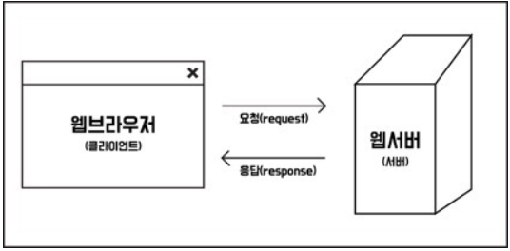
HTTP란?
HyperText Transfer Protocol의 준말
출처: https://ijbgo.tistory.com/20 [한량 개발자]
Notes:
클라이언트와 서버가 요청을 하여 응답을 하기 위해 따르는 프로토콜입니다.
HTTP 프로토콜은
- 클라이언트 : 프로토콜 + 도메인 + URI을 통해 요청하고
- 서버 : 클라이언트로부터 받은 요청을 내부적으로 처리하여 그에 대한 결과를 응답합니다.
HTML 문서, 이미지, 동영상, 오디오, 텍스트 문서 등을 주고 받을 수 있습니다.

Slide 4
HTTP Method
자주 쓰이는 메소드 (이외에 더 존재)
GET | POST
PUT | DELETE
Notes:
GET 메서드는 정보를 요청하기 위해 사용합니다. (READ)
POST 메서드는 정보를 입력하기 위해 사용합니다. (CREATE)
PUT 메서드는 정보를 업데이트하기 위해 사용합니다. (UPDATE)
DELETE 메서드는 정보를 삭제하기 위해 사용합니다. (DELETE)

Slide 5
REST API란?
HTTP 통신에서 어떤 자원에 대해 CRUD연산을 수행하기 위해 URI로 요청을 보내는 것
CRUD : Create, Read, Update, Delete
Resource + Method + Representaion of Resource
Notes:
Rest API는 보시다시피 CRUD 연산을 수행하기 위해 URI로 요청을 보내는 것입니다.
따라서 Get, Post 등의 Method를 사용하여 요청을 보내며, 요청을 위한 자원은 어떤 특정한 형태로 표현됩니다.
예를 들어, 어떤 URI에 POST 방식을 사용하여 JSON 형태의 데이터를 전달 한다고 한다면,
이 때, CRUD 연산에 대한 요청을 할 때, 요청을 위한 리소스와 이에 대한 메소드 그리고 리소스의 형태(JSON, xml)를 통해 전달하게 됩니다. 이러한 형태를 REST라고 하고 이러한 규칙을 지켜서 설계된 API를 REST API 라고 합니다.

Slide 6
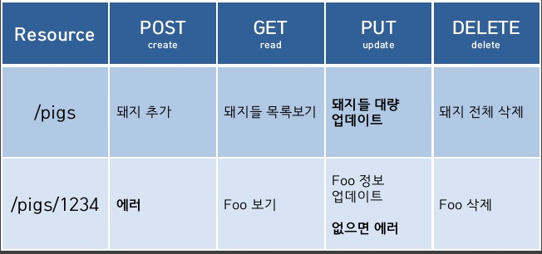
구성요소
Resource와 Method
This PowerPoint Template has clean and neutral design that can be adapted to any content and meets various market segments. With this many slides you are able to make a complete PowerPoint Presentation that best suit your needs.
This PowerPoint Template has clean and neutral design that can be adapted to any content and meets various market segments. With this many slides you are able to make a complete PowerPoint Presentation that best suit your needs.
This PowerPoint Template has clean and neutral design that can be adapted to any content and meets various market segments. With this many slides you are able to make a complete PowerPoint Presentation that best suit your needs.
출처 : https://www.slideshare.net/nexusz99/rest-api-48600643
Notes:
Resource란 유니크한 ID를 가지고, 클라이언트는 이러한 리소스에 요청을 보냅니다.
이러한 Resource는 URI에 해당합니다.
Method는 서버에 요청을 보내기 위한 방식으로 CRUD 중에서 처리를 위한 연산에 맞는 메소드를 사용하여 서버에 요청을 보냅니다.

Slide 7
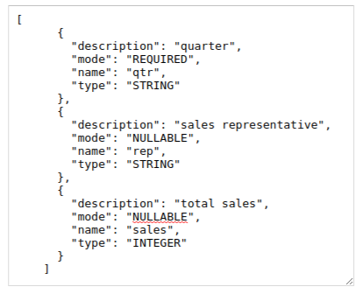
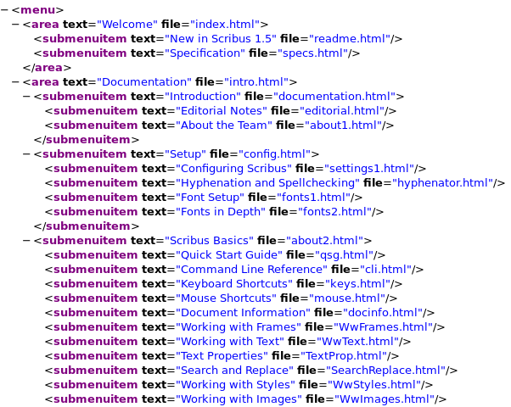
구성요소
Representation of Resource(표현의 형식)
출처 : https://cloud.google.com/bigquery/docs/loading-data-cloud-storage-json
출처 : https://opensource.com/article/18/12/xml-browser
Notes:
위의 사진은 데이터 표현 형식인데, 각각 JSON과 XML 입니다.
이렇게 클라이언트와 서버가 데이터를 주고 받는 형태로 JSON, XML, TEXT, RSS 등이 있습니다.

Slide 8
URL과 URI의 차이
URL, URI
https://www.google.co.kr/maps
https://www.google.co.kr/maps?hl=ko&tab=wl
Notes:
URL는 Uniform Resource Locator로 인터넷 상 자원의 위치를 의미하고,
URI는 Unifrom Resource Identifier로 인터넷 상의 자원을 식별하기 위한 문자열의 구성으로 URI는 URL을 포함하게 됩니다.
따라서, URL은 https://www.google.co.kr/map이고, URI는 식별자(Identifier) hl와 tab을 이용하여 정보에 도달하게 됩니다.

Slide 9
REST API 특징
특징
Uniform Interface (일관된 인터페이스)
Client-Server Architecture (서버-클라이언트 구조)
Layered System (계층 구조)
Notes:
Resource(URI)에 대한 요청을 통일되고, 한정적으로 수행하는 아키텍처 스타일을 의미합니다. 요청을 하는 Client가 플랫폼에 무관하며, 특정 언어나 기술에 종속 받지 않는 특징을 의미합니다.
클라이언트-서버 구조는 자원을 요청하는 쪽이 클라이언트, 요청에 따른 응답을 하는 쪽이 서버입니다. 역할을 확실하게 구분함으로써 서로 간의 의존성을 줄일 수 있습니다.
Rest API의 서버는 다중 계층으로 구성될 수 있으며 보안, 로드 밸런싱, 암호화 등을 위한 계층을 추가하여서 구조를 변경할 수 있습니다.

